Slide 1
MODA IN ESTETSKO OBLAČENJE
gospodinjski pouk 5. razred Mojca Bukovnik

Slide 2
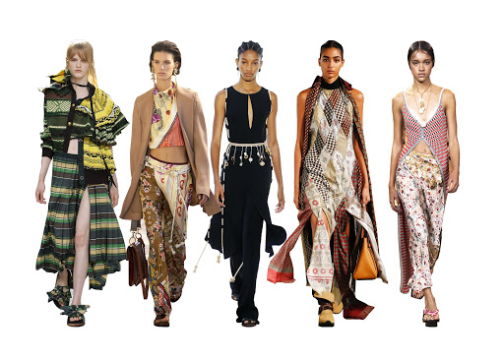
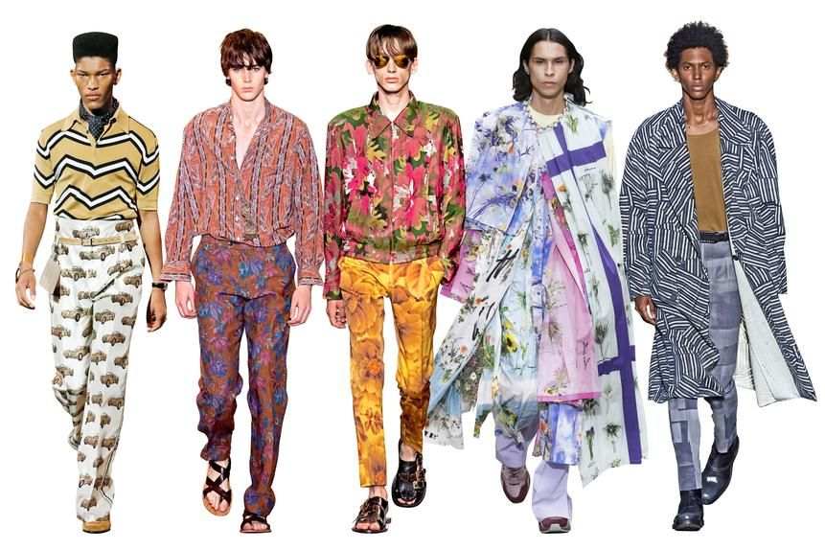
MODA
MODA predstavlja uveljavljene kroje oblačil, obutve in oblačilnih dodatkov ter
barv za te izdelke v določenem času.
Moda skozi čas – video: https://www.youtube.com/watch?v=Yk8OcmzQs6w

Slide 3
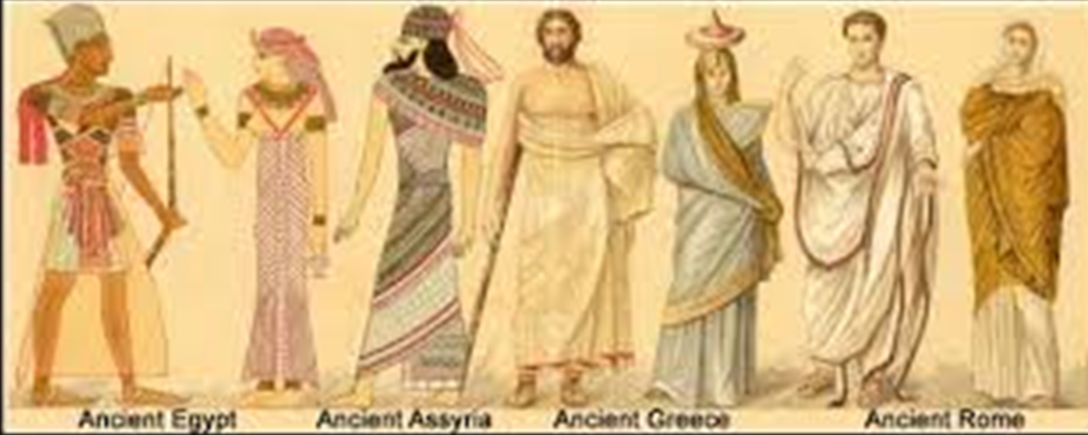
Moda se skozi čas nenehno spreminja.

Slide 4
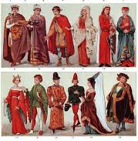
Moda se skozi čas nenehno spreminja.

Slide 5
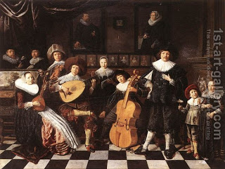
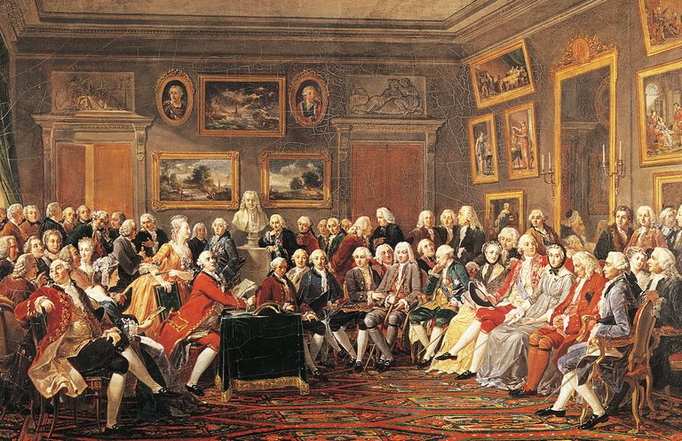
Moda se skozi čas nenehno spreminja.

Slide 6
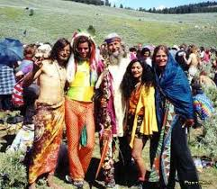
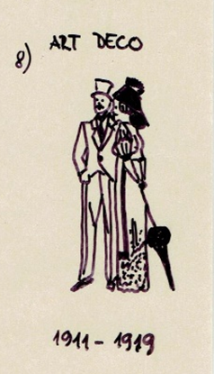
Moda se skozi čas nenehno spreminja
Hipiji v drugi polovici 20. stoletja
Zanimivo je, da so bili otroci do druge polovice 20. stoletja obravnavani zgolj kot pomanjšani odrasli in tako so bili tudi oblečeni. Danes poznamo tudi otroško modo.
Prva polovica 20. stoletja

Slide 7
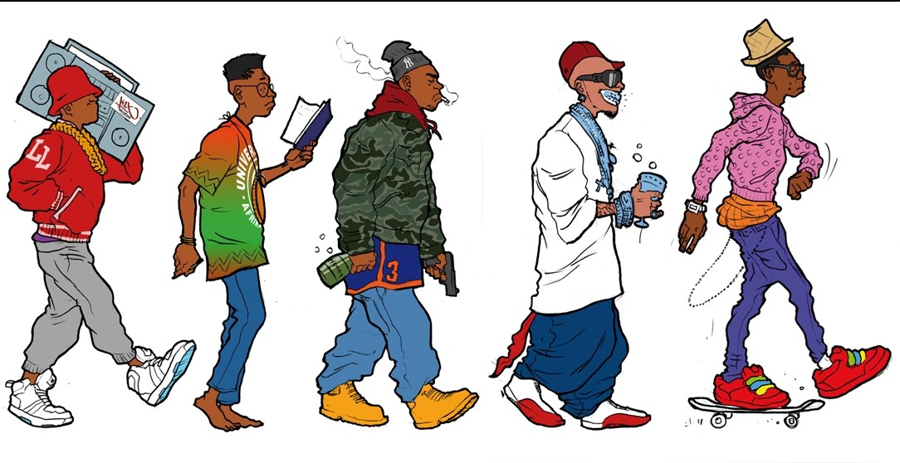
SLOG OBLAČENJA
OBLAČILNI SLOG je izbor in uporaba tistih modnih elementov, ki so lastne posameznemu zgodovinskemu času ali obdobju, določeni skupini ljudi ali posamezniku na primer:
športni slog,
poslovni slog (protokol)
Babičin slog
Rokerski slog
,…

Slide 8
Kodeks oblačenja na delovnem mestu so napisana, še pogosteje pa nenapisana pravila, ki se tičejo posameznikove obleke.
Protokol Republike Slovenije
Kodeks etike zaposlenih v Protokolu Republike Slovenije zahteva od svojih zaposlenih, da izpolnjujejo posebno predpisane pogoje, in prepoveduje izzivalna oblačila. Pri moških delovno obleko sestavljajo obleka, srajca z dolgimi rokavi, kravata z nevpadljivim vzorcem, temne nogavice in temni čevlji. Moški morajo za razne formalne dogodke, na primer ob državnih proslavah in državnih obiskih obleči temno obleko (npr. temno sive ali temno modre/črne barve), belo srajco z dolgimi rokavi z nevpadljivo kravato ter temne čevlje.
Ženske so pri izbiri delovne in formalne obleke omejene na nekričeče hlačne kostime ter na kostime s krili. Lahko izberejo tudi obleko, vendar mora le-ta segati vsaj do kolen, ramena pa naj bodo pokrita. Paziti morajo tudi, da vratni izrez ni prevelik. V vseh letnih časih, tudi poleti, morajo nositi nogavice ter zaprte čevlje. Paziti morajo, da ne izberejo preveč nakita in se ne nadišavijo preveč.
Neprimerna oblačila na delovnem mestu so kratke hlače, športna oblačila, mini krila in kavbojke. Prav tako je potrebno paziti na dekoltiranost oblačil. V dneh, ko ni vnaprej napovedanih obveznosti, se zaposleni lahko obleče svobodneje, vendar mora imeti v primeru nenapovedane obveznosti delovno/formalno oblačilo »pri roki« (v pisarni, na obešalniku).
Formalnost kodeksa oblačenja na delovnem mestu se, kot že prej omenjeno, običajno določi glede na količino stikov zaposlenih s strankami.

